Slide 1
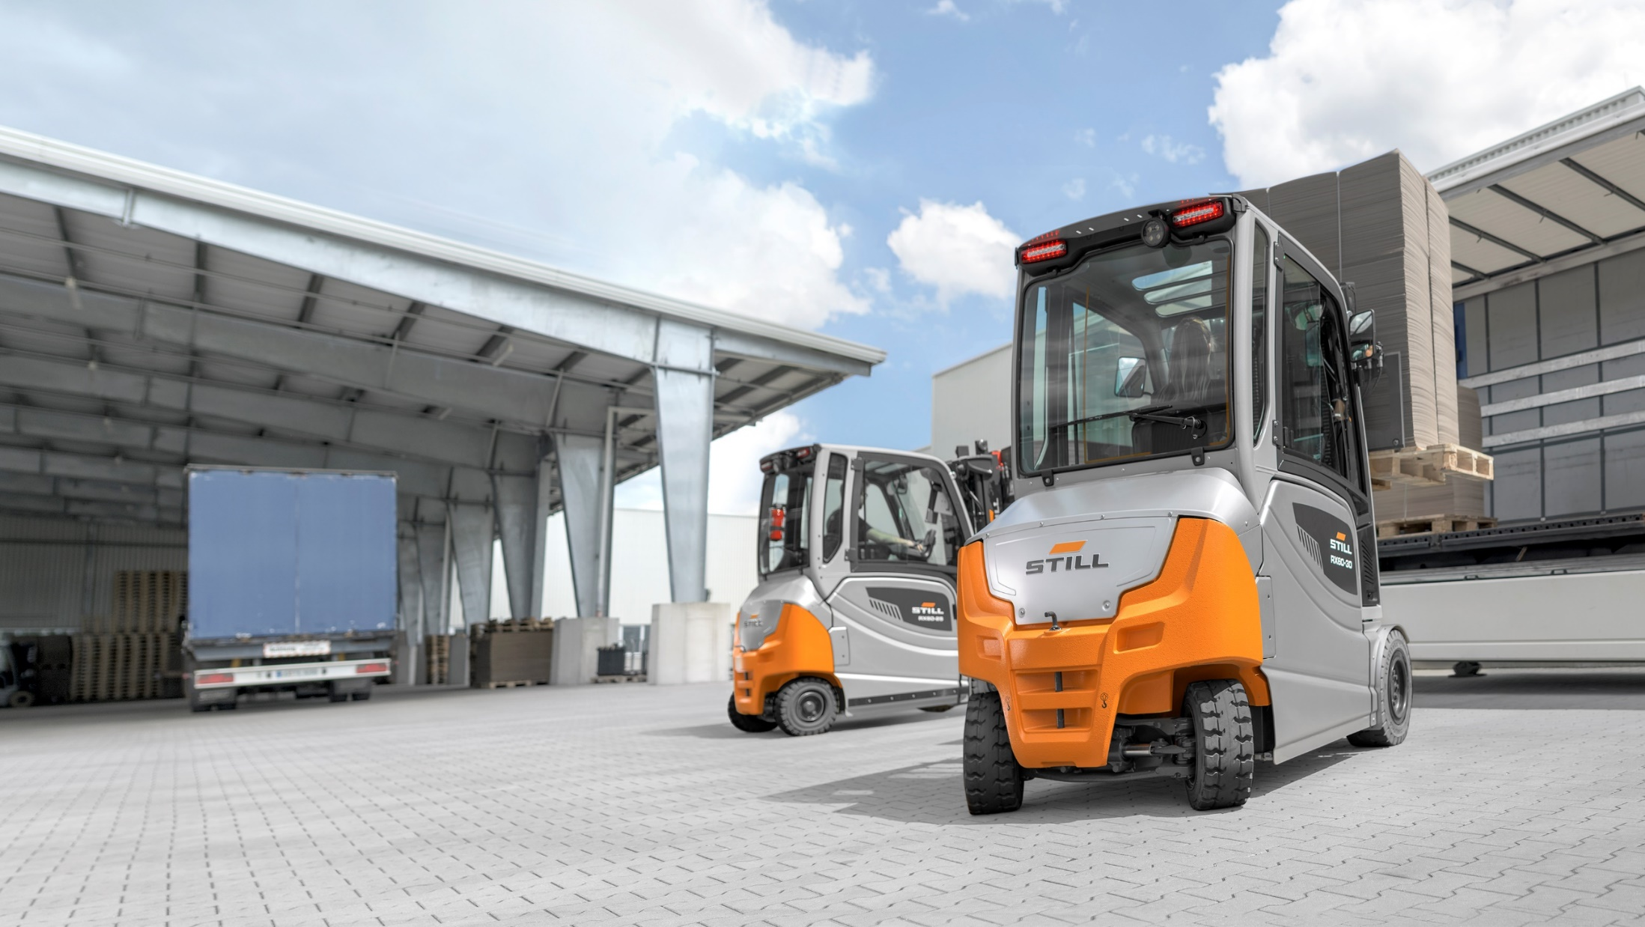
Mobilní myčka

Slide 2
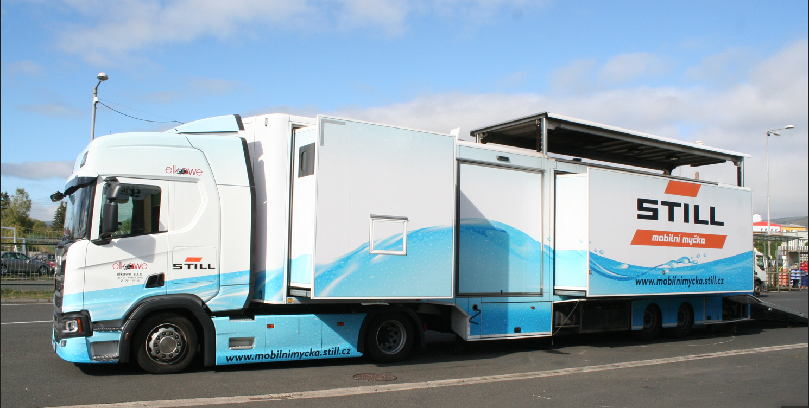
Soběstačná mycí souprava, která přijede až k Vám
Mobilní myčka

Slide 3
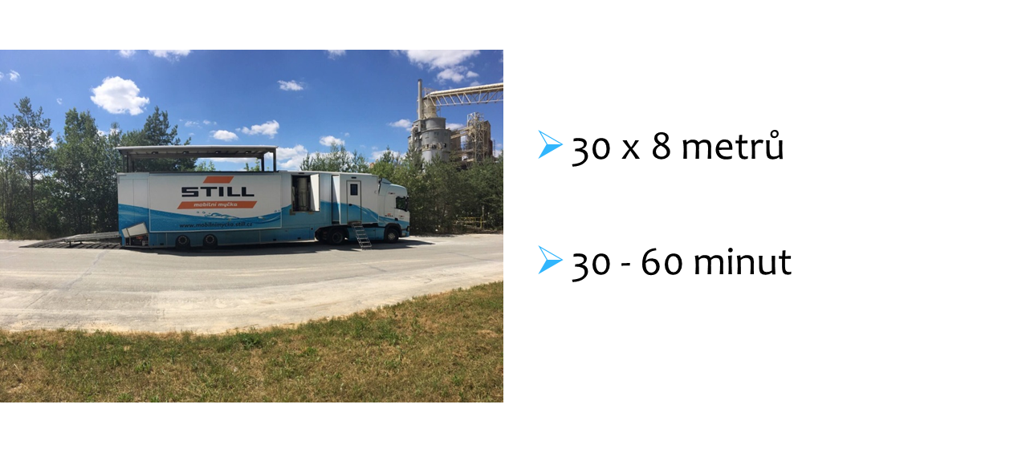
Příprava prostoru
Mobilní myčka

Slide 4
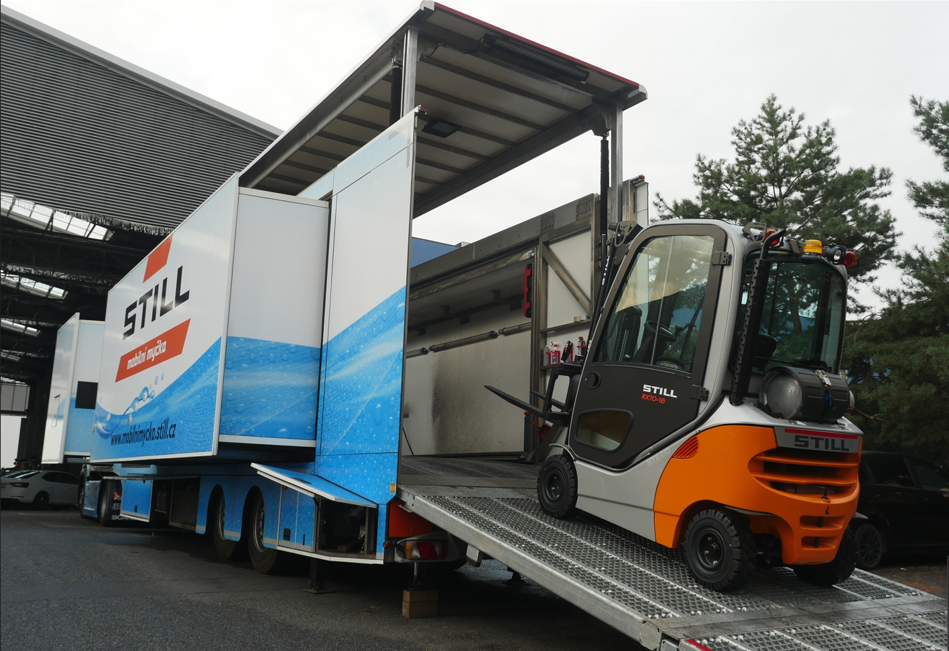
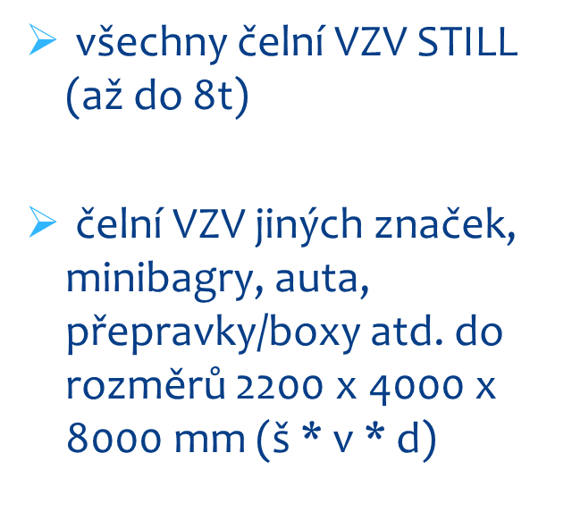
Co jsme schopní vyčistit?
Mobilní myčka

Slide 5
Hlavní programy
Mobilní myčka

Slide 6
Další služby
Mobilní myčka

Slide 7
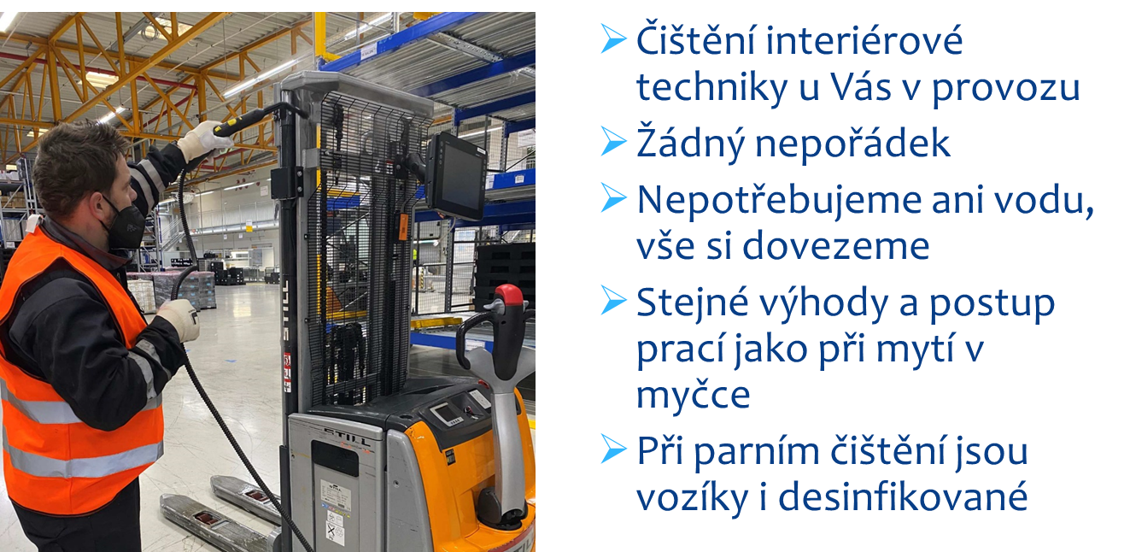
Parní čištění
Mobilní myčka

Slide 8
Proč právě Mobilní myčka Still?
Mobilní myčka

Slide 9
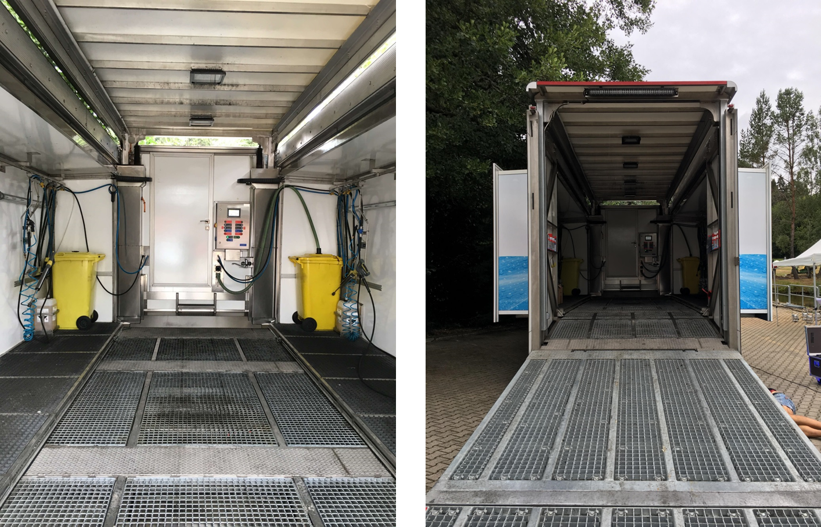
Mycí prostor
Mobilní myčka

Slide 10
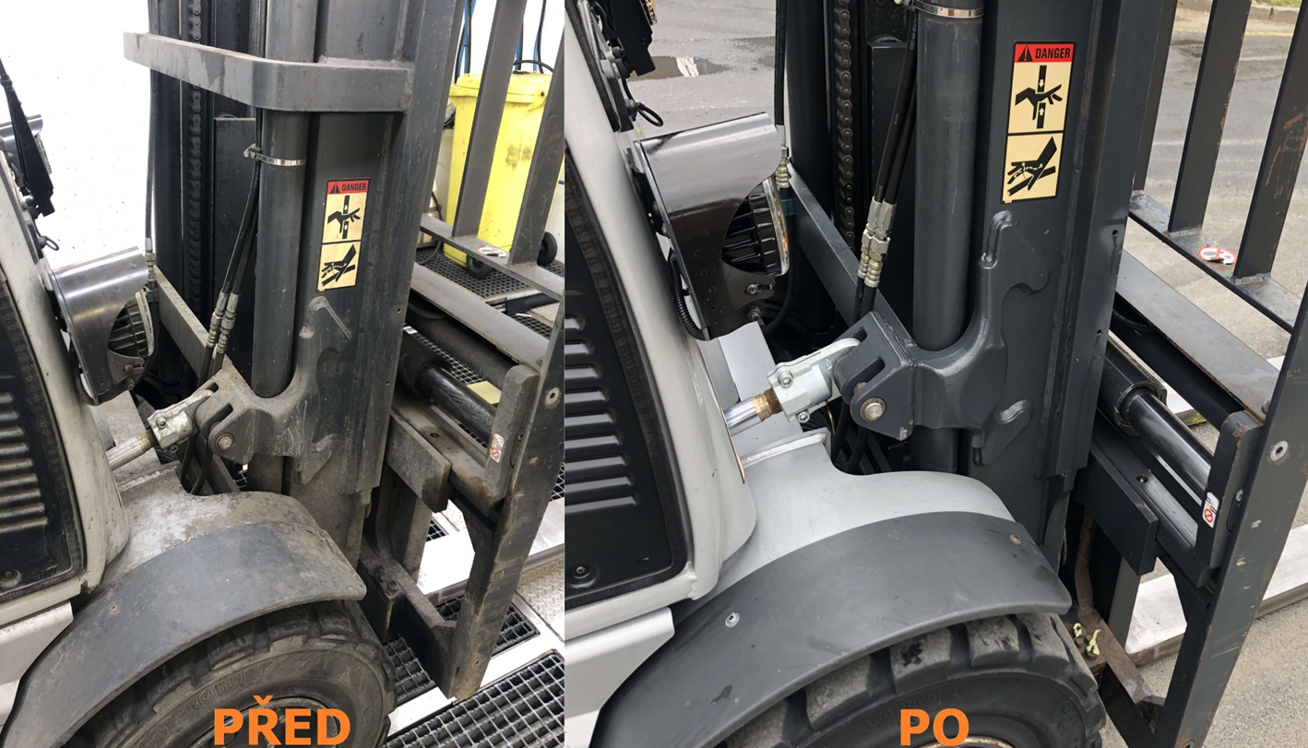
Porovnání
Mobilní myčka

Slide 11
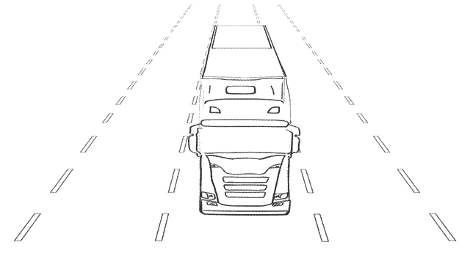
Děkuji za pozornost!
Mobilní myčka

